Slide 1
概率论与数理统计

Slide 2
背 景
概率统计是研究什么的？

Slide 3
客观世界中发生的现象
确定性的——在一定条件下必然发生的现象
1)抛出物体会下落。
2)充满气的气球受到挤压会破。
随机性的——在一定条件下，具有多种可能的结果，但事先又不能预知确切的结果
1)拋掷一枚硬币，其结果可能是国徽面朝上，也可能是国徽面朝下。
2)足球比赛，其结果可能是胜、平、负。
3)投掷一个骰子，其结果有6种，即可能出现1,2,3,4,5,6点。
4)股市的变化。
5)人的寿命。

Slide 4
经典的数学理论如微积分、微分方程等都是研究确定性现象的有力的数学工具。
对于某些随机现象，虽然对个别试验来说，无法预言其结果，但在相同的条件下，进行大量的重复试验或观察时，却又呈现出某些规律性（如拋掷硬币）。
随着社会生产与科学技术的发展，研究随机现象的统计规律性的理论和方法获得了迅速的发展，形成了数学的一个重要分支，并被广泛应用于工业、农业、军事、科技、经济等领域。

Slide 5
概率统计——研究和揭示随机现象统计规律性的学科
应用范围广泛。例如：
气象预报、水文预报、地震预报、产品质量检验、产品的可靠性评估、寿命预测、生物统计、卫生统计、保险、金融等各领域。
经典数学与概率论与数理统计是相辅相成，互相渗透的。

Slide 6
第一章 概率论的基本概念
随机事件及其运算
频率与概率

Slide 7
1.1随机试验、样本空间、随机事件
一、随机试验（简称“试验”）
随机试验的特点
(1)试验可以在相同条件下重复进行；
(2)每次试验的可能结果不止一个，并且事先可以知道试验所有可能的结果；
(3)进行一次试验之前不能确定出现的是哪个结果;
满足上述特点的试验称为随机试验，一般记为E。

Slide 8
随机试验的例子
E₁：拋掷一枚质地均匀的硬币，观察正面和反面出现的情况；
E₂：掷一颗质地均匀的骰子，观察其出现的点数；
E₃：记录某网站一分钟内受到的点击次数；
E₄：在某高楼上任意掷下一朵玫瑰花，观察其在地面上的位置；
E₅：从某品牌的电视机中任取一台，观察其使用寿命。

Slide 9
二、样本空间
1、样本空间：由随机试验的一切可能的结果组成的一个集合称为试验E的样本空间，记为S或Ω；
2、样本点：试验的每一个可能的结果（或样本空间的元素）称为一个样本点，记为e。

Slide 10
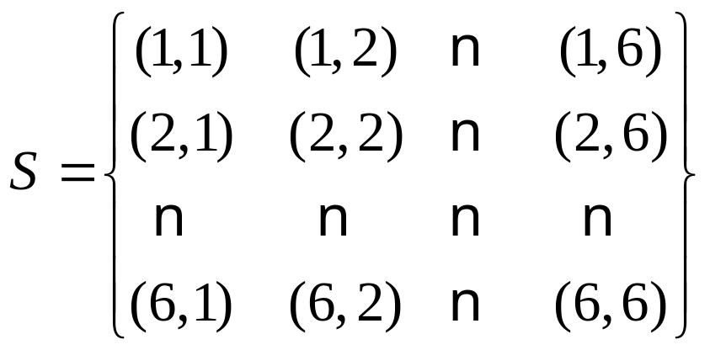
三、随机事件
例 将一颗骰子连掷两次，依次记录所得点数，则所有可能出现的结果即该试验的样本空间是：

Slide 11
其中有36个可能的结果，即36个样本点。
每做一次试验，这36个样本点必有一个且仅有一个出现。在很多时候，我们是对样本空间中某些子集感兴趣，称之为事件。
如事件A：两次投掷所得点数之和为8。
事件B：两次投掷所得点数相等。
A发生⬄(2,6),(3,5),(4,4),(5,3),(6,2)
记作：A={(2,6),(3,5),(4,4),(5,3),(6,2)}，A是S的子集。
类似地，B={(1,1),(2,2),…,(6,6)}，B也是S的子集。

Slide 12
1、随机事件——随机试验E的样本空间S的子集为E的随机事件，简称事件。通常用大写字母A、B、C…表示。
任何事件均可表示为样本空间的某个子集.
称事件A发生当且仅当试验的结果是子集A中的元素。
当一个事件仅包含一个样本点时，称为基本事件
2、两个特殊事件
必然事件S ——包含所有的样本点，每次试验它总是发生
不可能事件Φ ——空集，不包含任何样本点，每次试验总是不发生

Slide 13
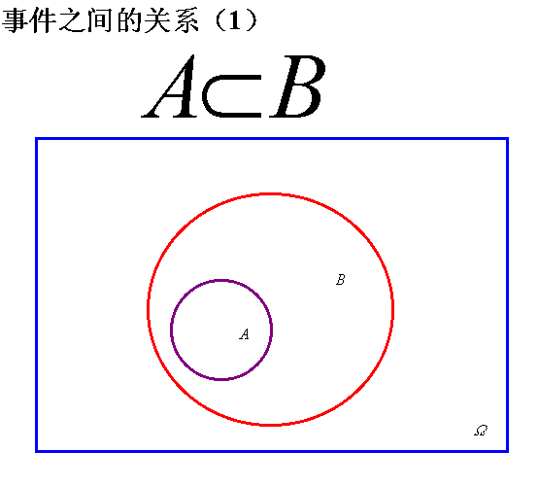
四、事件之间的关系
1.事件的包含与相等
A中的样本点一定属于B，记为A⊂B，也称A是B的子事件。
A与B两个事件相等：A＝B ⇔ A⊂B且B⊂A。

Slide 14
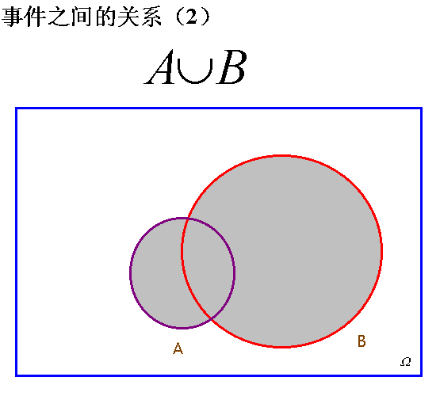
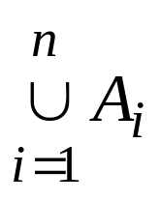
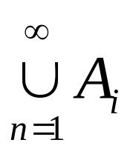
2.和事件 ：“事件A与B至少有一个发生”，记作A∪B
2’n个事件A₁, A₂,…, A_{n}至少有一个发生，记作
2” 可列个事件A₁, A₂,…, A_{n} …至少有一个发生，记作

Slide 15
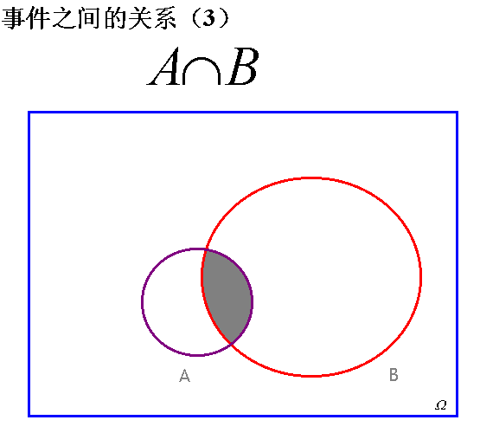
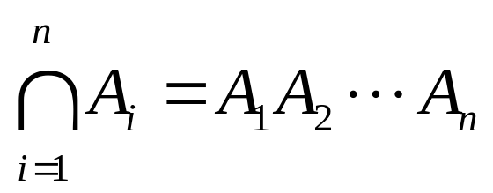
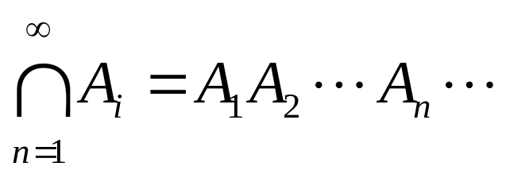
3.积事件 :A与B同时发生，记作 A∩B＝AB
3’n个事件A₁, A₂,…, A_{n}同时发生，记作
3”可列个事件A₁, A₂,…, A_{n} , …同时发生，记作

Slide 16
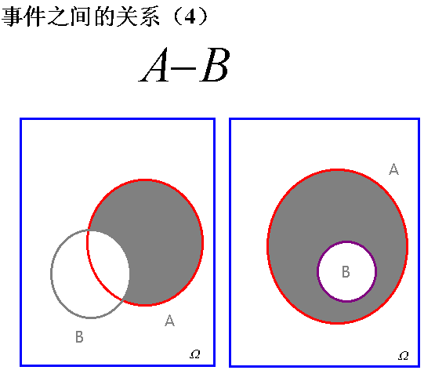
4.差事件 ：A－B称为A与B的差事件,表示事件A发生而B不发生，它是由属于A而不属于B的样本点所构成的事件。

Slide 17
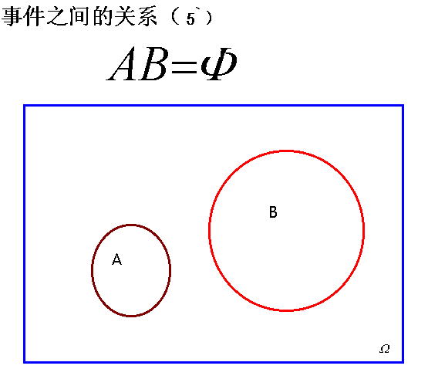
5.互斥的事件 ：AB=Φ ,指事件A与B不能同时发生。又称A与B互不相容。
基本事件是
两两互不相容的

Slide 18
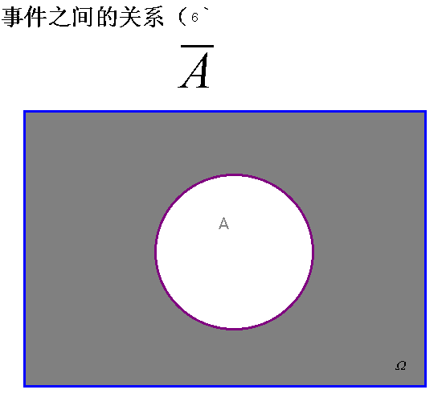
6. 互逆的事件 ⇔ A∪B＝ Ω, 且AB＝φ
A与B互逆：
事件A与B既不能同时发生，又不能同时不发生。即在每次试验中，A与B有且仅有一个发生。

Slide 19
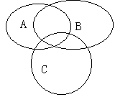
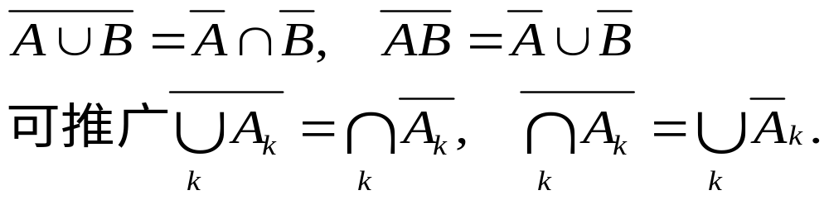
五、事件的运算
1、交换律：A∪B＝B∪A，AB＝BA
2、结合律：(A∪B)∪C＝A∪(B∪C)，
(AB)C＝A(BC)
3、分配律：(A∪B)C＝(AC)∪(BC)，
(AB)∪C＝(A∪C)(B∪C)
4、对偶(De Morgan)律：

Slide 20
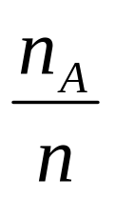
1.2 频率与概率
一、频率
定义1.设在相同的条件下，进行了n次试验。若随机事件A在这n次试验中发生了n_{A}次,则比值
称为事件A在这n次试验中发生的频率，记作f_{n}(A)，即
f_{n}(A)=

Slide 21
实践证明：当试验次数n增大时， 随机事件A的频率f_{n}(A) 逐渐趋向一个稳定值。这是随机现象固有的性质，即频率的稳定性，也就是我们所说的随机现象的统计规律性。

Slide 22
二、概率
从直观上来看，事件A的概率是指事件A发生的可能性

Slide 23
1、概率的统计定义
设随机事件A在n次重复试验中发生的次数为n_{A}，若当试验次数n很大时，频率n_{A}/n稳定地在某一数值p的附近摆动，且随着试验次数n的增加，其摆动的幅度越来越小，则称数p为随机事件A的概率，记为P(A)=p。
由定义，显然有
0≤P(A)≤1, P(S)=1，P(φ)=0。

Slide 24
2、概率的公理化定义
设E是随机试验，S是它的样本空间，对于E的每一个事件A，赋予一个实数P(A)与之对应，如果集合函数P(·)具有如下性质：
①非负性：对任意一个事件A，均有P(A)≥0 ；
②规范性：P(S)=1；
③可列可加性：若A₁，A₂，…，A_{n}，…是两两互不相容的事件序列，即A_{i}∩A_{j}=φ(i≠j, i, j=1,2,…)，有
P(A₁∪A₂∪…∪A_{n}∪…)= P(A₁)+ P(A₂) +…+ P(A_{n})+…
则称P(A)为事件A的概率。

Slide 25
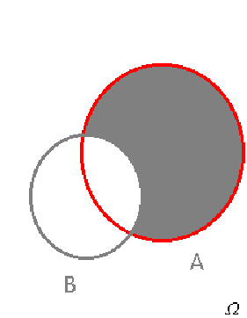
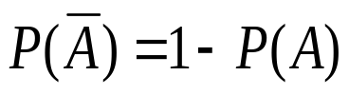

3、概率的性质
①不可能事件的概率为零，即P(φ)=0；
②概率具有有限可加性，即若事件A₁，A₂，…，A_{n}两两互不相容，则必有
P(A₁∪A₂∪…∪A_{n})= P(A₁)+ P(A₂) +…+ P(A_{n})
③设A，B是两个事件，则P(A-B)=P(A)-P(AB)
特别地，若A⊃B，则AB=B，有P(A-B)=P(A)-P(B)，且P(A)≥P(B)，此性质称为单调不减性。
④互补性 对任一事件A，有
⑤加法公式 对任意两个事件A，B，有
P(A∪B)=P(A)+P(B) - P(AB)
可推广。
⑥可分性 对任意两事件A，B，有

Slide 26
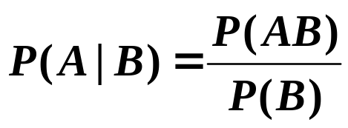


二、条件概率
在事件B发生的条件下，事件A发生的条件概
率，记为
乘法法则

Slide 27
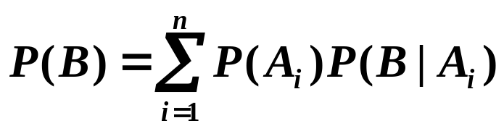
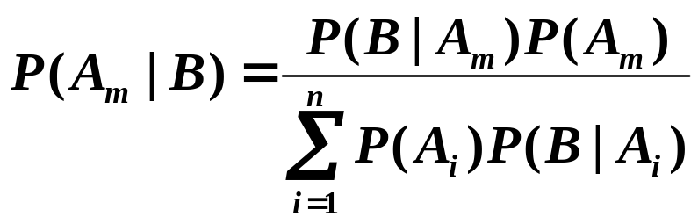
全概率公式：
贝叶斯公式：

Slide 28

二、事件的独立性
两个事件的独立

Slide 29
第二章 随机变量及其分布
随机变量
离散型随机变量
随机变量的分布函数
连续型随机变量
随机变量函数的分布

Slide 30
用实数来表示随机试验的各种结果，即引入随机变量的概念。这样，不仅可以更全面揭示随机试验的客观存在的统计规律性，而且可使我们用（高等数学）微积分的方法来讨论随机试验。
在随机试验中，如果把试验中观察的对象与实数对应起来，即建立对应关系X，使其对试验的每个结果e，都有一个实数X(e)与之对应，
对应关系X
试验的结果e
实数X(e)
X的取值随着试验的重复而不同， X是一个变量，且在每次试验中，究竟取什么值事先无法预知，也就是说X是一个随机取值的变量。由此，我们称X为随机变量。

Slide 31
关于随机变量(及向量)的研究，是概率论的中心内容．
对于一个随机试验，我们所关心的往往是与所研究的特定问题有关的某个或某些量，而这些量就是随机变量．
随机事件是从静态的观点来研究随机现象，而随机变量则是一种动态的观点

Slide 32
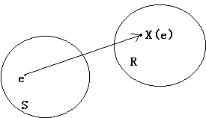
2.1随机变量的概念
定义2.1 设E是一个随机试验，S={e}是试验E的样本空间，如果对于S中的每一个样本点e，有一实数X(e)与之对应，这个定义在S上的实值函数X(e)就称为随机变量。
由定义可知，随机变量X(e)是以样本空间S为定义域的一个单值实值函数。
Notes:
顾名思义，随机变量就是“其值随机会而定”的变量，正如随机事件是“其发生与否随机会而定”的事件．机会表现为试验结果，一个随机试验有许多可能的结果，到底出现哪一个要看机会，即有一 定的概率．最简单的例子如掷骰子，掷出的点数X是一个随机变量，它可以取1，…，6等6个值．到底是哪一个，要等掷了骰子以后才知道．因此又可以说，随机变量就是试验结果的函数．从这一点看，它与通常的函数概念又没有什么不同．把握这个概念的关键之点在于试验前后之分：在试验前我们不能预知它将取何值，这要凭机会，“随机”的意思就在这里，一旦试验后，取值就确定了．比如你在星期一买了—张奖券，到星期五开奖．在开奖之前，你这张奖券中奖的金额X是一个随机变量，其值耍到星期五的“抽奖试验”做过以后才能知道．
明白了这一点就不难举出一大堆随机变量的例子．比如，你在某厂大批产品中随机地抽出100个，其中所含废品数X；一月内某交通路口的事故数X；用天平秤量某物体的重量的误差X；随意在市场上买来一架电视机，其使用寿命X等等，都是随机变量．
若把随机变量X取所有可能值的概率计算出来，列成一个表格，则很容易算出任何一个由X取值落在某一区域表示的事件，如掷骰子，至少掷出1点的概率。
关于随机变量(及向量)的研究，是概率论的中心内容．这是因为，对于一个随机试验，我们所关心的往往是与所研究的特定问题有关的某个或某些量，而这些量就是随机变量．当然，有时我们所关心的是某个或某些特定的随机事件．例如，在特定一群人中，年收入十万元以上的高收入者，及年收入在8000元以下的低收入者，各自的比率如何，这看上去像是两个孤立的事件．可是，若我们引进一个随机变量的X： X＝随机抽出一个人其年收入，则X是我们关心的随机变量．上述两个事件可分别表为X＞10万和X＜0.8万．这就看出：随机事件这个概念实际上是包容在随机变量这个更广的概念之内．也可以说：随机事件是从静态的观点来研究随机现象，而随机变量则是一种动态的观点，一如数学分析中的常量与变量的区分那样．变量概念是高等数学有别于初等数学的基础概念．同样，概率论能从计算一些孤立事件的概念发展为一个更高的理论体系，其基础概念是随机变量．

Slide 33
有关随机变量定义的几点说明：
(1)随机变量X是样本点e的函数，常用大写字母X、Y、Z 或小写希腊字母ξ、η、ζ 等表示。
(2)随机变量X随着试验结果而取不同的值，因而在试验结束之前，只知道其可能的取值范围，而事先不能预知它取什么值，对任意实数区间(a,b)，“a<X<b”的概率是确定的；
(3)随机变量X(e)的值域即为其一切可能取值的全体构成的集合；
(4)引入随机变量后，就可以用随机变量描述事件，而且事件的讨论，可以纳入随机变量的讨论中。

Slide 34

随机变量的分类：
随机变量

Slide 35
2.2 离散型随机变量
一、 离散型随机变量及其分布律
1、离散型随机变量的概念
若某个随机变量的所有可能取值是有限多个或可列无限多个，则称这个随机变量为离散型随机变量。
讨论随机变量的目的是要研究其统计规律性，要知道离散型随机变量X的统计规律必须且只须知道X的所有可能取值以及X取每一个可能值的概率。

Slide 36
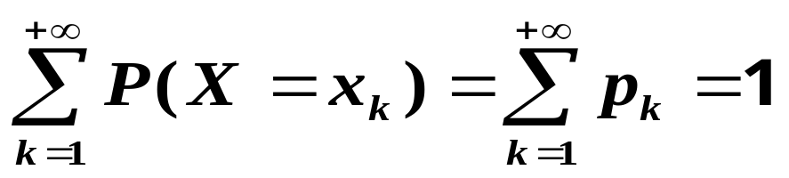
2、分布律
设离散型随机变量X，其所有可能取值为x₁, x₂, …, x_{k}, …, 且取这些值的概率依次为p₁, p₂, …, p_{k}, …, 即
P(X=x_{k})=p_{k}, (k=1, 2, … )
满足（1）P(X=x_{k})=p_{k}≥0，(k=1, 2, … )
（2）
则称P(X=x_{k})=p_{k}(k=1, 2, … ) 为随机变量X 的概率分布律（列），简称分布律。
分布律可用表格形式表示为：
X | x₁ | x₂ | x₃ | … | x_{k} | …
P | p₁ | p₂ | p₃ | … | p_{k} | …

Slide 37
二、几个常用的离散型随机变量的概率分布律
1、 (0-1)分布
若随机变量X的分布律为：
P(X=k)=p^{k}(1-p)^{1-k}， k=0，1，(0<p<1)
则称X服从以p为参数的0-1分布，记为X~B(1,p)。
0-1分布的分布律也可写成
X | 1 | 0
P | p | 1-p
即随机变量只可能取0，1两个值，且取1的概率为p，取0的概率为1-p (0<p<1)，亦即
P(X=1)=p， P(X=0)=1-p。

Slide 38
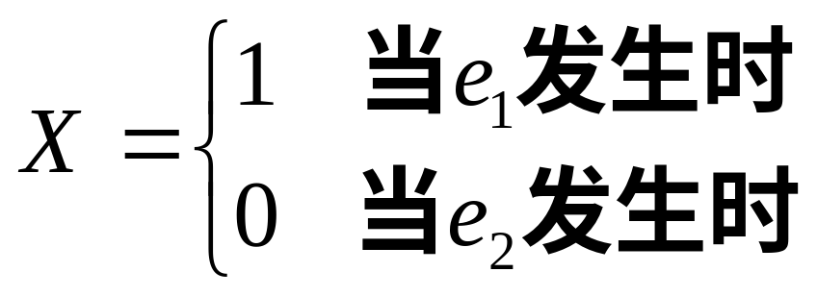
若某个随机试验的结果只有两个，如产品是否合格，试验是否成功，掷硬币是否出现正面等等，它们的样本空间为S={e₁,e₂},我们总能定义一个服从0-1分布的随机变量
即它们都可用0-1分布来描述，只不过对不同的问题参数p的值不同而已。

Slide 39
2、二项分布
(1)贝努里(Bernoulli)试验模型。
设随机试验满足：
1°在相同条件下进行n次重复试验；
2°每次试验只有两种可能结果，A发生或A不发生；
3°在每次试验中，A发生的概率均一样，即P(A)=p；
4°各次试验是相互独立的，
则称这种试验为贝努里概型或n重贝努里试验。
在n重贝努里试验中，人们感兴趣的是事件A发生的次数。

Slide 40

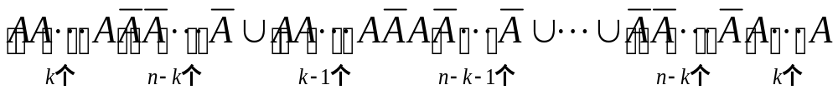
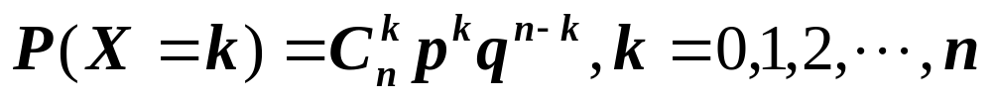
以随机变量X表示n次试验中A发生的次数，X可能取值为0,1,2,3,…,n。设每次试验中A发生的概率为p，
发生的概率为1-p=q。
(X=k)表示事件“n重贝努里试验中A出现k次”，即
这里每一项表示k次试验中出现A，而另外n-k次试验中出现
，且每一项两两互不相容，一共有C_{n}^{k}项。
由4°独立性可知每一项的概率均为p^{k}(1-p)^{1-k}，因此
此为n重贝努里试验中A出现k次的概率计算公式，记为

Slide 41
（2）二项分布定义
若随机变量X具有概率分布律
其中p+q=1，则称随机变量X服从以n，p为参数的二项分布，记为X~B(n,p) （或称贝努里分布）。
特别地，当n=1时P(X=k)=p^{k}q^{1-k}(k=0,1)即为0-1分布。

Slide 42
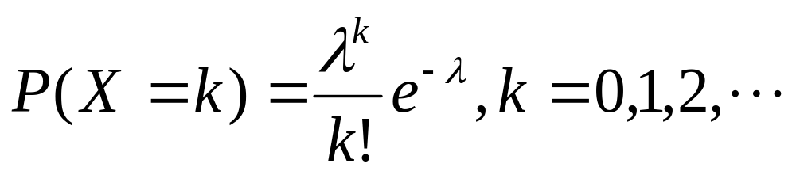
3、泊松(Poisson)分布
若随机变量X所有可能取值为0,1,2,…，且
其中λ>0是常数，则称X服从参数为λ的泊松分布，记为X~P(λ)。

Slide 43

4、几何分布
设随机变量X的可能取值是1,2,3,…,且
P(X=k)=(1-p)^{k-1}p=q^{k-1}p，k=1，2，3，… ,
其中0<p<1是参数，则称随机变量X服从参数p为的几何分布。
几何分布背景：
随机试验的可能结果只有2种，A与
试验进行到A发生为止的概率P(X=k)，即k次试验，前k-1次失败，第k次成功。

Slide 44
2.3 随机变量的分布函数
离散型随机变量，我们可用分布律来完整地描述。而对于非离散型随机变量，由于其取值不可能一个一个列举出来，而且它们取某个值的概率可能是零。例如：灯泡的寿命
由于许多随机变量的概率分布情况不能以其取某个值的概率来表示，因此我们往往关心随机变量X取值落在某区间 (a,b]上的概率(a≤b)。
由于{a<X≤b}={X≤b}-{X≤a},(a≤b)，因此对任意x∈R，只要知道事件{X≤x}发生的概率，则X落在(a,b]的概率就立刻可得。因此我们用P(X≤x)来讨论随机变量X的概率分布情况。P(X≤x)：“随机变量X取值不超过x的概率”。

Slide 45


一、分布函数的概念
定义 设X是一随机变量，X是任意实数，则实值函数
F(x)＝P {X≤x}， x∈(-∞，+∞)
称为随机变量X的分布函数。
有了分布函数定义，任意x₁，x₂∈R， x₁＜x₂，随机变量X落在(x₁,x₂]里的概率可用分布函数来计算：
P {x₁<X≤ x₂}＝P{X≤ x₂}－P{X≤x₁}＝ F(x₂)－F(x₁).
在这个意义上可以说，分布函数完整地描述了随机变量的统计规律性，或者说，分布函数完整地表示了随机变量的概率分布情况。

Slide 46
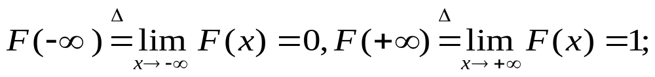
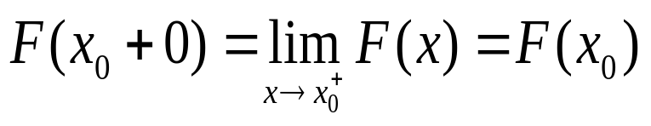
二、分布函数的性质
1、单调不减性：若x₁<x₂, 则F(x₁)≤F(x₂)；
2、归一 性：对任意实数x，0≤F(x)≤1，且
3、右连续性：对任意实数x，
反之，具有上述三个性质的实函数，必是某个随机变量的分布函数。故该三个性质是分布函数的充分必要性质。

Slide 47
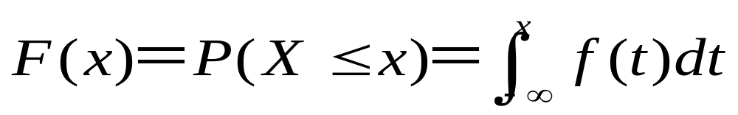
2.4 连续型随机变量
一、连续型随机变量及其概率密度函数
1、概念 设F(X)是随机变量X的分布函数，若存在非负可积函数f(x)，(-∞<x<+∞)，使对一切实数x，均有
则称X为连续型随机变量，且称f(x)为随机变量X的概率密度函数，简称密度。常记为X～ f(x) , (-∞<x<+∞)
X──连续型随机变量，则X的分布函数必是连续函数。

Slide 48
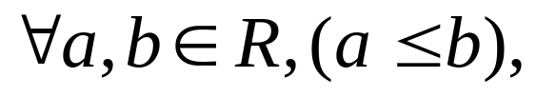
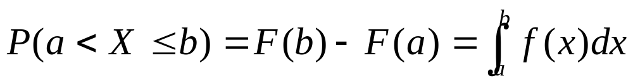
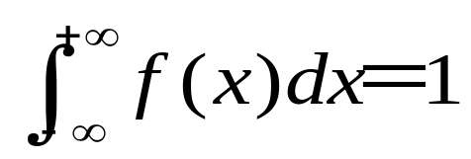
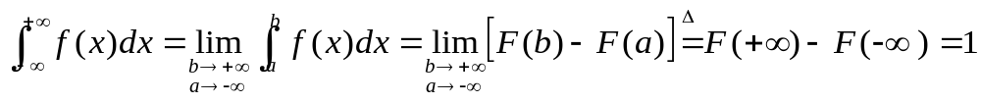
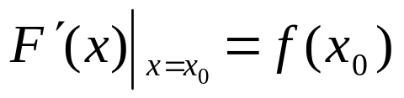

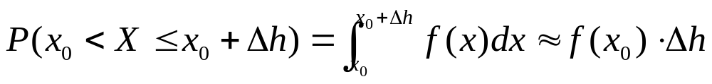
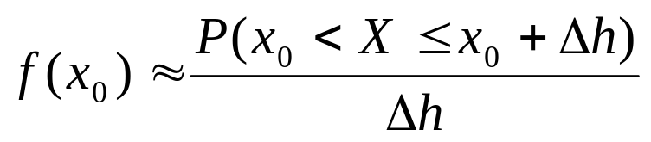
2、密度函数的性质
(1) 非负性 f(x)≥0，(-∞<x<+∞)；
(2)
(3) 归一性
事实上
(4) 若f(x)在x₀处连续，则有
(5) f(x)在x₀处连续，且Δh充分小时,有
f(x)称为概率密度的原由。

Slide 49
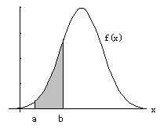
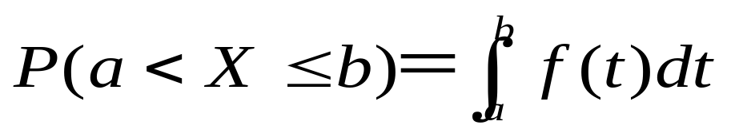
密度函数的几何意义为
即 y=f(x)，x=a，x=b，x轴所围成的曲边梯形面积。

Slide 50
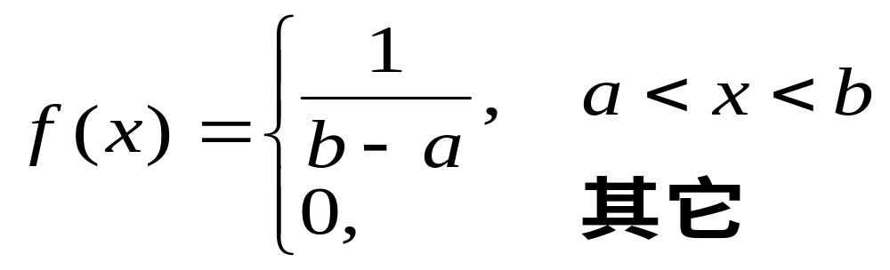
二、几个常用的连续型随机变量的分布
1. 均匀分布
若随机变量X具有概率密度函数
则称X在[a, b]上服从均匀分布，记作
X~U[a, b]。

Slide 51
2、正态分布
正态分布是实践中应用最为广泛，在理论上
研究最多的分布之一，故它在概率统计中占有特
别重要的地位。
B
A
A，B间真实距离为μ，测量值为X。
X的概率密度应该是什么形态？

Slide 52
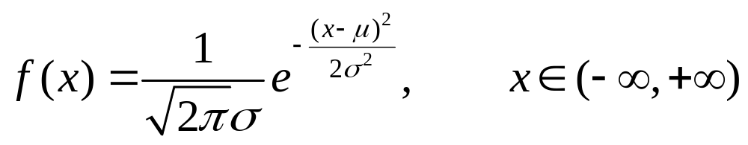
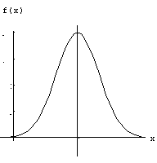

若随机变量X的概率密度函数为
（其中μ ，σ为实数，σ>0）
则称X服从参数为μ ,σ²的正态分布,记为X～N(μ, σ²)。
f(x)的图像为

Slide 53
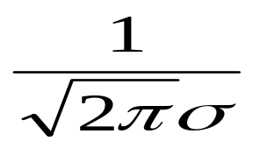

正态分布密度函数f(x)的性质
(1) 单峰对称 密度曲线关于直线x=μ对称，即
f(μ +x)=f(μ -x)，x∈(-∞,+∞)
(2)x= μ时， f(x)取得最大值f(μ)= ；
(3)x= μ±σ处有拐点；

Slide 54
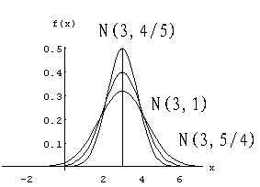
(4)σ的大小直接影响概率的分布，σ越大，曲线越平坦，σ越小，曲线越陡峭。（如图）
(5)曲线f(x)以x轴为渐近线。
正态分布也称为高斯(Gauss)分布

Slide 55
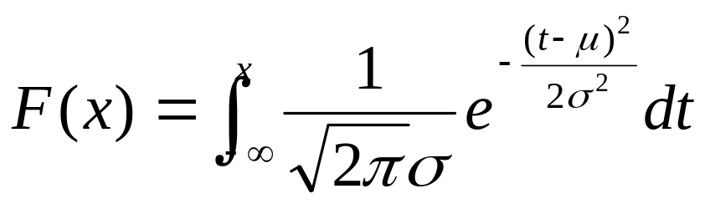
正态分布随机变量X的分布函数为
其图像为
F(x)
1
O μ x

Slide 56
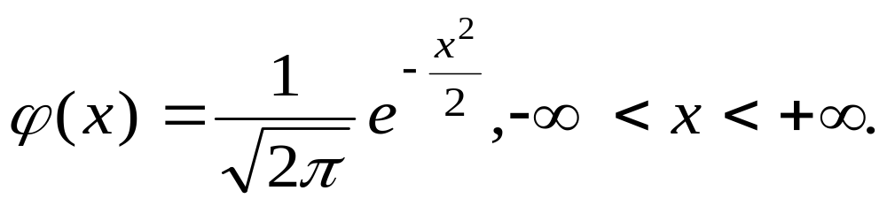
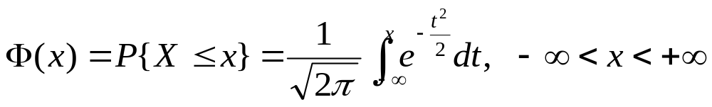
标准正态分布
当参数μ＝0，σ²＝1时，称随机变量X服从标准正态分布，记作X~N(0, 1)。
其密度函数表示为
分布函数表示为

Slide 57
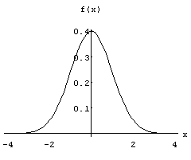
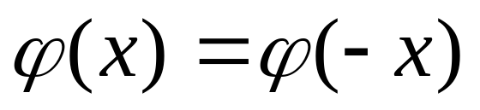
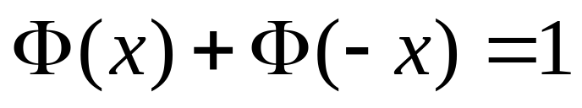

标准正态分布的密度函数与分布函数的图像分别为
可得
Φ(x)
1
O x

Slide 58
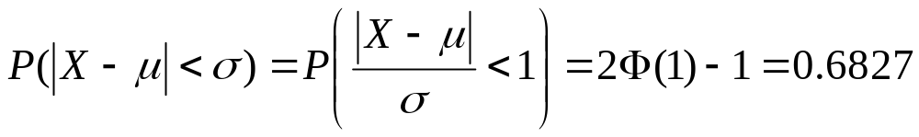
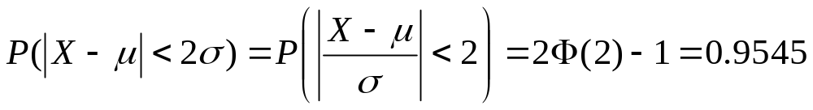



正态随机变量的3σ原则：设X∼N(μ,σ²)
在一次试验中，正态分布的随机变量X落在以μ为中心，3σ为半径的区间(μ-3σ, μ +3σ)内的概率相当大(0.9974)，即X几乎必然落在上述区间内，或者说在一般情形下，X在一次试验中落在(μ-3σ, μ +3σ)以外的概率可以忽略不计。
在工程应用中，通常认为 ，忽略 的值。质量控制中，常用标准指标值±3σ作两条线，当生产过程的指标观察值落在两线之外时发出警报，表明生产出现异常。

Slide 59


3、指数分布
设连续型随机变量X具有概率密度
则称X服从参数为θ>0的指数分布。
其分布函数为

Slide 60





指数分布的另一种表示形式
则称X服从参数为λ>0的指数分布。
其分布函数为

Slide 61
2.5 随机变量函数的分布
Y=g(X)，如sin(X)
离散型随机变量：总结Y不同取值对应的X的概率
连续型随机变量：
确定Y的取值范围；
列出Y的分布函数（化作X落在一定范围的积分）；
求导得Y的密度函数

Slide 62
第三章 多维随机变量及其分布
二维随机变量
随机变量的独立性

Slide 63
3.1 二维随机变量及其分布
一、二维随机变量及其分布函数
1、二维随机变量
设S={e}是随机试验E的样本空间，X=X(e)，Y=Y(e)是定义在S上的随机变量，则由它们构成的一个二维向量(X,Y)称为二维随机变量或二维随机向量。
二维随机变量(X,Y)的性质不仅与X及Y有关，而且还依赖于这两个随机变量的相互关系。因此，单独讨论X和Y的性质是不够的，需要把(X,Y)作为一个整体来讨论。

Slide 64
2、二维随机变量的联合分布函数
定义3.1 设(X,Y)是二维随机变量，二元实值函数
F(x,y)=P({X≤x}∩{Y≤y})=P(X≤x,Y≤y)
x∈(-∞,+∞),y∈(-∞,+∞)
称为二维随机变量(X,Y)的分布函数，或称X与Y的联合分布函数。
即F(x,y)为事件{X≤x}与{Y≤y}同时发生的概率。

Slide 65

几何意义：
若把二维随机变量(X,Y)看成平面上随机点的坐标，则分布函数F(x,y)在(x,y)处的函数值F(x₀,y₀)就表示随机点(X,Y)落在区域
-∞＜X≤ x₀， -∞＜Y≤ y₀
中的概率。如图阴影部分：
y
(x₀,y₀)
x
O

Slide 66
对于(x₁, y₁), (x₂, y₂)∈R², (x₁< x_{2，} y₁<y₂ )，则随机点(X,Y)落在矩形区域[x₁<X≤ x₂，y₁<Y≤y₂]内的概率可用分布函数表示为
P(x₁<X≤ x₂，y₁<Y≤y₂)
＝F(x₂, y₂)－F(x₁, y₂)－ F (x₂, y₁)＋F (x₁, y₁)
y
(x₂, y₂)
y₂
(x₁, y₁)
y₁
O x₁ x₂ x

Slide 67




分布函数F(x, y)具有如下性质：
(1)对任意(x, y) ∈R² , 0≤ F(x, y) ≤ 1。
(2)F(x, y)是变量x或y的非降函数，即
对任意y∈R, 当x₁<x₂时，F(x₁,y)≤F(x₂,y)；
对任意x∈R, 当y₁<y₂时，F(x,y₁)≤F(x,y₂)。
(3)

Slide 68


(4)函数F(x,y)关于x是右连续的，关于y也是右连续的，即对任意x∈R，y∈R，有
(5)对于任意(x₁, y₁)，(x₂, y₂)∈R²，(x₁<x₂，y₁<y₂)，
F(x₂,y₂)－F(x₁,y₂)－F(x₂,y₁)＋F(x₁,y₁)≥0。
反之，任一满足上述五个性质的二元函数F(x,y)都可以作为某个二维随机变量(X,Y)的分布函数。

Slide 69

二、二维离散型随机变量及其分布
1、二维离散型随机变量
若二维随机变量(X,Y)的所有可能取值是有限多对或可列无限多对，则称(X,Y)是二维离散型随机变量。
2、联合分布律
设(X,Y)是二维离散型随机变量，其所有可能取值为(x_{i},y_{i})，i=1,2,…，j=1,2,…。若(X,Y)取数对(x_{i},y_{i})的概率P(X=x_{i}, Y=y_{i})=p_{ij}，满足
(1)p_{ij}≥0 ；(2)
则称P(X=x_{i}, Y=y_{i})=p_{ij} ，i=1,2,…，j=1,2,…为二维离散型随机变量(X,Y)的联合分布律或分布律。

Slide 70
二维离散型随机变量的分布律也可用表格形式表示为：
^{Y} ^{X} | y₁ | y₂ | ... | y_{j} | ...
x₁ | p₁₁ | p₁₂ | ... | p_{1j} | ...
x₂ | p₂₁ | p₂₂ | ... | p_{2j} | ...
... | ... | ... | ... | ... | ...
x_{i} | p_{i1} | p_{i2} | ... | p_{ij} | ...
... | ... | ... | ... | ... | ...

Slide 71

三、二维连续型随机变量及其密度函数
1、定义
设二维随机变量(X,Y)的分布函数为F(x,y)，若存在非负可积函数f(x,y)，使对任意实数x，y，有
则称 (X,Y)为二维连续型随机变量，且称函数f(x,y)为二维随机变量(X,Y)的密度函数(概率密度)，或X与Y的联合密度函数，可记为
(X,Y) ~ f (x,y)，(x,y)∈R²

Slide 72


2、联合密度f(x, y)的性质
(1)非负性：f(x,y)≥0，(x,y)∈R²;
(2)归一性：
(3)若f (x, y)在(x₀,y₀) 处连续，则有

Slide 73

(4)设G是平面上一个区域，则二维连续型随机变量(X,Y)落在G内的概率是概率密度函数f(x, y)在G上的积分，即

Slide 74
分布函数的概念可推广到n维随机变量的情形。
事实上，对n维随机变量(X₁, X₂, … , X_{n})，
F(x₁, x₂, … , x_{n})＝P(X₁≤ x₁, X₂ ≤x₂, … , X_{n} ≤x_{n})
称为的n维随机变量(X₁, X₂, … , X_{n})的分布函数，
或随机变量X₁,X₂,…,X_{n}的联合分布函数。

Slide 75

定义 n维随机变量(X₁, X₂, … , X_{n})，
如果存在非负的n元函数f(x₁,x₂,…,x_{n})使对任意的
n元立方体
则称(X₁, X₂, … , X_{n})为n维连续型随机变量，称f(x₁,x₂,…,x_{n})为n维随机变量(X₁, X₂, …,X_{n})的概率密度。
定义 若(X₁, X₂, … , X_{n})的全部可能取值为R^{n}上的有限或可列无限多个点，称(X₁, X₂, … , X_{n})为n维离散型随机变量，称
P(X₁=x_{1,}X₂=x₂,...X_{n}=x_{n})，
为n维随机变量(X₁, X₂, … , X_{n})的联合分布律。

Slide 76
3.4 随机变量的独立性
一、两个随机变量的独立性
定义 设F(x,y)是二维随机变量(X,Y)的分布函数，F_{X}(x)，F_{Y}(y)分别是X与Y的边缘分布函数，若对一切x,y∈R，均有
P(X≤x,Y≤y)=P(X≤x) • P(Y≤y)
即 F(x,y)= F_{X}(x)•F_{Y}(y)
则称随机变量X与Y是相互独立的。

Slide 77
若(X,Y)是二维离散型随机变量，其分布律为
P(X=x_{i,}Y=y_{j})= p_{ij} ，i,j=1,2,…,
则X与Y相互独立的充分必要条件是对任意i，j，
P(X=x_{i,}Y=y_{j})= P(X=x_{i})•P(Y=y_{j})，即p_{ij} =p_{i•}•p_{•j} 。
若(X,Y)是二维连续型随机变量，则由分布函数与概率密度函数的关系可知，X与Y相互独立，即
F(x,y)=F_{X}(x)F_{Y}(y)成立的充分必要条件是
f(x,y)=f_{X}(x)f_{Y}(y) 几乎处处成立。
由上述结论可知，要判断两个随机变量X与Y的独立性，只需求出它们各自的边缘分布，再看是否对(X,Y)的每一对可能取值点,边缘分布的乘积都等于联合分布即可。

Slide 78
二、n维随机变量的独立性
设n维随机变量(X₁,X₂,…,X_{n})，对任意实数(x₁,x₂,…,x_{n})，有
P(X₁≤x₁,X₂≤x₂,…,X_{n}≤x_{n})
=P(X₁≤x₁)P(X₂≤x₂)…P(X_{n}≤x_{n})
则称随机变量X₁,X₂,…,X_{n}是相互独立的。
若(X₁,X₂,…,X_{n})的联合分布函数以及关于X_{i}的边缘分布函数分别记为F(x₁,x₂,…,x_{n})，F_{Xk}(x_{k})，k=1,2,…,n，
则X₁,X₂,…,X_{n}相互独立等价表示为
F(x₁,x₂,…,x_{n})= F_{X1}(x₁)F_{X2}(x₂) …F_{Xn}(x_{n})。

Slide 79


对于离散型随机变量(X₁,X₂,…,X_{n})的情形， X₁,X₂,…,X_{n}相互独立，当且仅当对X_{k}的每个可能取值
k=1,2,…,n, 有等式
对于连续型随机变量(X₁,X₂,…,X_{n})的联合密度函数为f(x₁,x₂,…,x_{n})， X₁,X₂,…,X_{n}相互独立，当且仅当
f(x₁,x₂,…,x_{n})=f_{X1}(x₁)f_{X2}(x₂) …f_{Xn}(x_{n})
其中f_{Xk}(x_{k})，(k=1,2,…,n)是关于X_{k}的边缘密度函数。

Slide 80
三、随机向量之间的独立性
设n维随机变量(X₁,X₂,…,X_{n}) ，m维随机变量(Y₁,Y₂,…,Y_{m})，如果对于任意的(x₁,x₂,…,x_{n})∈R^{n}，以及任意的(y₁,y₂,…,y_{m})∈R^{m}，均有
P(X₁≤x₁,X₂≤x₂,…,X_{n}≤x_{n};Y₁≤y₁,Y₂≤y₂,…,Y_{m}≤y_{m})
=P(X₁≤x₁,X₂≤x₂,…,X_{n}≤x_{n})• P(Y₁≤y₁,Y₂≤y₂,…,Y_{m}≤y_{m})
则称n维随机变量(X₁,X₂,…,X_{n})与m维随机变量(Y₁,Y₂,…,Y_{m})相互独立。

Slide 81
用分布函数形式表示即为
F(x₁,x₂,…,x_{n},y₁,y₂,…,y_{m})=F_{X}(x₁,x₂,…,x_{n})F_{Y}(y₁,y₂,…,y_{m})
设(X₁,X₂,…,X_{n})与(Y₁,Y₂,…,Y_{m})相互独立，则X_{i} (i=1, 2, …, n)与Y_{i} (i=1, 2, …, m)相互独立；
又若h, g是连续函数，则h (X₁,X₂,…,X_{n})
与g (Y₁,Y₂,…,Y_{m})相互独立。

Slide 82
第四章 随机变量的数字特征
数学期望
方差
几种重要分布的数学期望与方差
协方差和相关系数

Slide 83


定义(期望). 设X是离散型随机变量，其分布律为
X~P(X=x_{i})=p_{i}, i=1,2,…
如果级数
绝对收敛，
则称X的数学期望存在，
并称级数
的和为随机变量X的数学期望，记作
E(X)，即
注意：随机变量X的数学期望E(X)完全是由X的分布律确定的，而不应受X的可能取值的排列次序的影响，因此要求级数
绝对收敛。若级数
不绝对收敛，
则称随机变量X的数学期望不存在。

Slide 84


定义. 设X是连续型随机变量，概率密度函数为f(x),
若积分
绝对收敛，则称X的数学期望存在，
且称积分
为随机变量X的数学期望，记为E(X)
即
数学期望简称期望或均值。

Slide 85
数学期望的性质
1、设C是常数，则E(C)=C;
2、设C是常数，X为随机变量，则E(CX)=CE(X);
3、设X,Y为任意两个随机变量，则有E(X+Y)=E(X)+E(Y);
4、若X，Y是相互独立的随机变量，则E(XY)=E(X)E(Y)。

Slide 86

方差
一、方差的概念
定义 设X是随机变量，若E{[X-EX]²}存在，则称E{[X-EX]²}为随机变量X的方差，记为D(X)或Var(X)，即
D(X)=E{[X-EX]²}
称为随机变量X的均方差或标准差。

Slide 87


由方差的定义可知，D(X)≥0。
在实际计算中，通常使用如下公式
即方差是“随机变量平方的期望减去随机变量期望的平方”。

Slide 88
二、方差的性质
1、设C是常数，则D(C)=0，且D(X+C)=D(X);
2、设C是常数，X为随机变量，则D(CX)=C²D(X);
3、设X,Y为任意两个随机变量，则有
D(X+Y)=D(X)+D(Y)+2E{[X-E(X)][Y-E(Y)]};

Slide 89
特别地，当X,Y相互独立时，E(XY)=E(X)E(Y)
由于E{[X-E(X)][Y-E(Y)]}=E[XY-XE(Y)-YE(X)+E(X)E(Y)]
=E(XY)-E(X)E(Y)-E(X)E(Y)+E(X)E(Y)
=E(XY)-E(X)E(Y)=0，
所以 D(X+Y)=D(X)+D(Y)
推论：若随机变量X₁, X₂,…,X_{n}相互独立，则
D(X₁+X₂+…+X_{n})=D(X₁)+D(X₂)+…+D(X_{n})
又X,Y相互独立， C₁，C₂为常数，则
D(C₁X+C₂Y)= C₁² D(X)+C₂²D(Y)
特别注意： D(X-Y)=D(X)+D(Y)

Slide 90
几个重要分布的数学期望和方差
一、0—1分布
X~B(1,p)，
P(X=1)=p，P(X=0)=1-p=q
E(X)=1×p+0×(1-p)=p，
E(X²)=1²×p+0²×(1-p)=p
D(X)= E(X²)-(E(X))²=p-p²=pq=p(1-p)

Slide 91


二、二项分布X~B(n,p)
分布律为P(X=k)=C_{n}^{k}p^{k}q^{n-k}，(p+q=1)，k=0,1,2,…,n
在计算时，若将X表示成若干个相互独立的0—1分布变量之和，计算就极为简便。

Slide 92









在n重Bernoulli试验中，A发生的概率为p，不发生的概率为q=1-p。设
则A发生的次数
X~B(n,p)

Slide 93








四、几何分布
三、Poisson分布
X~P(λ)
练习

Slide 94



五、均匀分布
X~U[a, b]
练习

Slide 95





六、正态分布
练习
N(μ,σ²)中两个参数μ和σ² ，分别是正态分布中的数学期望和方差。

Slide 96




七、指数分布
练习

Slide 97

协方差，相关系数
一、概念
定义 设(X,Y)是二维随机变量，如果
E{[X−E(X)][Y−E(Y)]}
存在, 则称它是X与Y的协方差，记为Cov(X,Y)
即 Cov(X,Y)= E{[X−E(X)][Y−E(Y)]}。
并称
为X与Y的相关系数，ρ_{XY}是一个无量纲的量。

Slide 98
由协方差定义可得，对任意的随机变量X、Y，有
Cov(X,Y)= E{[X−E(X)][Y−E(Y)]}= E(XY)−E(X)E(Y)
这是协方差的一个计算公式
又有 D(X+Y)=D(X)+D(Y)+2Cov(X,Y)
D(X-Y)=D(X)+D(Y)-2Cov(X,Y)

Slide 99




二、协方差的性质
(1) Cov(X,Y)=Cov(Y,X);
(2) Cov(X,X)=D(X)，Cov(X,C)=0；
(3) Cov(aX,bY)=abCov(X,Y)，其中a,b为常数；
(4) Cov(X+Y,Z)=Cov(X,Z)+Cov(Y,Z)；
(5)
称
为X的标准化变量，即“随机变量与期望之差除以标准差”
若记
则E(X*)=0， D(X*)=1

Slide 100
三、相关系数的性质
1、|ρ_{XY}|≤1，即“相关系数的绝对值小于等于1”。
2、|ρ_{XY}|=1的充分必要条件是X与Y以概率1存在线性关系，即
P(Y=aX+b)=1，a≠0，a,b为常数。

Slide 101
定义 若ρ_{XY}=0，则称X与Y不相关。
3、若X与Y相互独立，则必有X与Y不相关。
注意：X与Y不相关， X与Y未必相互独立。
所谓不相关只是就线性关系而言，而相互独立是就一般关系而言的。

Slide 102
第五章 大数定律和中心极限定理
大数定律
中心极限定理

Slide 103
大数定律
概率论与数理统计是研究随机现象统计规律性的学科. 随机现象的规律性只有在相同的条件下进行大量重复试验时才会呈现出来. 也就是说，要从随机现象中去寻求必然的法则，应该研究大量随机现象.

Slide 104




定理：（独立同分布下的大数定律）
设X₁,X₂, …是独立同分布的随机变量序列，且E(X_{i})= ，Var(X_{i})= ， i=1,2,…,
则对任给 >0,
大数定律以严格的数学形式表达了随机现象最根本的性质之一：
平均结果的稳定性

Slide 105
中心极限定理
自从高斯指出测量误差服从正态分布之后，人们发现，正态分布在自然界中极为常见.
观察表明，如果一个量是由大量相互独立的随机因素的影响所造成，而每一个别因素在总影响中所起的作用不大. 则这种量一般都服从或近似服从正态分布.

Slide 106




定理：（独立同分布下的中心极限定理）
设X₁,X₂, …是独立同分布的随机
变量序列，且E(X_{i})= Var(X_{i})= ，
i=1,2,…，则
它表明，当n充分大时，n个具有期望和方差
的独立同分布的r.v之和近似服从正态分布.

Slide 107
第六章 数理统计的基本概念
总体和样本
几个常用的分布和抽样分布

Slide 108
总体和样本
一、总体
在数理统计中，把所研究的对象的全体称为总体。
通常指研究对象的某项数量指标，一般记为X。
把总体的每一个基本单位称为个体。
如全体在校生的身高X，某批灯泡的寿命Y。
对不同的个体，X的取值是不同的。X是一个随机变量。X的分布也就完全描述了我们所关心的指标，即总体就是指分布。

Slide 109
二、随机样本
从总体X中抽出若干个个体称为样本，一般记为(X₁,X₂,…,X_{n})。n称为样本容量。而对这n个个体的一次具体的观察结果——(x₁,x₂,…,x_{n})是完全确定的一组数值，但它又随着每次抽样观察而改变。(x₁,x₂,…,x_{n})称为样本观察值。
如果样本(X₁,X₂,…,X_{n})满足
(1)代表性：样本的每个分量X_{i}与X有相同的分布；
(2)独立性： X₁,X₂,…,X_{n}是相互独立的随机变量，
则称样本(X₁,X₂,…,X_{n})为简单随机样本。

Slide 110





设总体X的分布为F(x)，则样本(X₁,X₂,…,X_{n})的联合分布为
当总体X是离散型时，其分布律为
样本的联合分布律为
当总体X是连续型时， X~f(x)，则样本的联合密度为

Slide 111
总体、样本、样本观察值的关系
总体
理论分布
？
样本
样本观察值
统计是从手中已有的资料——样本观察值，去推断总体的情况——总体分布。总体分布决定了样本取值的概率规律，也就是样本取到样本观察值的规律，因而可以用样本去推断总体。

Slide 112
三、统计量
样本是我们进行分析和推断的起点，但实际上我们并不直接用样本进行推断，而需对样本进行“加工”和“提炼”，将分散于样本中的信息集中起来，为此引入统计量的概念。
(X₁,X₂,…,X_{n})
g(X₁,X₂,…,X_{n})
其中g(x₁,x₂,…,x_{n})是(x₁,x₂,…,x_{n})的连续函数。
如果g(X₁,X₂,…,X_{n})中不含有未知参数，称g(X₁,X₂,…,X_{n})为统计量。
（不含未知参数的样本的函数）

Slide 113







如
未知：
是统计量
不是统计量
若μ已知，σ²未知：
是统计量

Slide 114






几个常用的统计量
样本均值
样本方差
样本标准差
样本k阶原点矩
样本k阶中心矩

Slide 115

几个常用的分布和抽样分布
一、常用分布
χ²—分布、 t —分布和F—分布。
(一) χ²—分布
1、定义：设n个r.v. X₁,X₂,…,X_{n}，X_{i}~N(0,1)，i=1,2,…,n
则称
服从自由度为n的χ²分布。

Slide 116


χ²—分布的密度函数f(y)曲线

Slide 117




2、性质
(1)
练习
(2) χ²分布的可加性
X₁, X₂ 相互独立，则X₁+X₂ ~χ²(n₁+n₂)

Slide 118



3、χ²分布表及有关计算
(1)构成 P{χ²(n)<λ}=p，已知n,p可查表求得λ;
(2)有关计算
p分位点
λ

Slide 119

(二) t—分布
1、定义 若X~N(0, 1)，Y~χ²(n)，X与Y独立，则
t(n)称为自由度为n的t分布。

Slide 120


t(n) 的概率密度为

Slide 121



2、基本性质:
(1) f(t)关于t=0(纵轴)对称；
(2) f(t)的极限为N(0,1)的密度函数，即
3、t分布表及有关计算
(1)构成： P{t(n)<λ}=p
(2)有关计算
P{t(n)<λ}=p，λ=t_{p}(n)
p

Slide 122




注:

Slide 123


(三) F—分布
1、定义 若X~χ²(n₁)，Y~χ²(n₂) ，X,Y独立，则
称为第一自由度为n₁ ，第二自由度为n₂的F分布，其概率密度为

Slide 124


2、 F分布表及有关计算
(1)构成：P{F(n₁,n₂)<λ}=p
(2)有关计算
P{F(n₁,n₂)<λ}=p
λ=F_{p}(n₁,n₂)

Slide 125



一、抽样分布
统计量的分布
1、设(X₁,X₂,…,X_{n})是正态总体N(μ,σ²)的样本，则
(1)
(2)
(3)
与S²独立

Slide 126







2、设(X_{1i},X_{2i},…,X_{nii})是来自具有相同方差σ² ，均值为μ_{i}的正态总体N(μ_{i},σ²)的样本，i=1,2,…,t，且设这t个样本之间相互独立，设
分别是第i个总体的样本均值和样本方差，i=1,2,…,t，则有
(1)2t个随机变量
是相互独立的。
(2)
其中
(3)当t=2时，有

Slide 127

3、设(X₁,X₂,…,X_{n})是正态总体N(μ,σ²)的样本，则

Slide 128


4、设(X₁,X₂,…,X_{n1})是N(μ₁,σ₁²)的样本，(Y₁,Y₂,…,Y_{n2})是N(μ₂,σ₂²)的样本，且相互独立，S₁²，S₂²是样本方差，则
(1)

Slide 129
第六章 参数估计
参数的点估计
估计量的评选标准
正态总体参数的区间估计

Slide 130



参数的点估计
一、参数估计的概念
问题的提出：已知总体X的分布函数F(x;θ₁,θ₂,…,θ_{k})，其中θ₁, θ₂,…, θ_{k}是未知参数。
点估计：由总体的样本(X₁,X₂,…,X_{n})对每一个未知参数θ_{i}(i=1,2,…,k)构造统计量
作为参数θ_{i}
的估计，称
为参数θ_{i}的估计量。
样本(X₁,X₂,…,X_{n})的一组取值(x₁,x₂,…,x_{n})称为样本观察值，将其代入估计量
，得到数值
称为参数θ_{i}的估计值。

Slide 131

由于
是实数域上的一个点，
现用它来估计未知参数θ，故称这种估计为点估计。
点估计的经典方法是：
(1)矩估计法
(2)极大似然估计法
二、矩估计法(简称“矩法”)
英国统计学家皮尔逊(Karl Pearson)提出
1、矩法的基本思想：
以样本矩作为相应的总体同阶矩的估计；
以样本矩的函数作为相应的总体矩的同一函数的估计。

Slide 132


2、矩法的步骤：
设总体X的分布为F(x;θ₁,θ₂,…,θ_{k})，k个参数θ₁,θ₂,…,θ_{k}待估计，(X₁,X₂,…,X_{n})是一个样本 。
(1)计算总体分布的i阶原点矩E(X^{i})=μ_{i}(θ₁,θ₂,…,θ_{k})，i=1,2,…,k，(计算到k阶矩为止，k个参数)；
(2)列方程
从中解出方程组的解，记为
则
为参数θ₁,θ₂,…,θ_{k}的矩估计。

Slide 133






二、极大似然估计法(R.A.Fisher)
例 设总体X服从0—1分布，即分布律为
i=0,1，其中0<θ<1未知
(X₁,X₂,…,X_{n})为X的一个样本，设其观察值为(x₁,x₂,…,x_{n})，
则事件(X₁=x₁,X₂=x₂,…,X_{n}=x_{n})发生的概率为
对于给定的样本观察值，上述概率为θ的函数，称其为似然函数，并记为L(θ)为使上述随机事件的概率达到最大，应选取使L(θ)达到最大的参数值(如果存在)，即

Slide 134

1、极大似然估计法的基本思想
由样本的具体取值，选择参数θ的估计量
使得取该样本值发生的可能性最大。
一般说，事件A发生的概率与参数θ∈Θ有关，θ取值不同，则P(A)也不同。因而应记事件A发生的概率为P(A|θ)。若A发生了，则认为此时的θ值应是在Θ中使P(A|θ)达到最大的那一个。

Slide 135





2、似然函数与极大似然估计
设
则称
为该总体X的似然函数。
对每一样本值(x₁,x₂,…,x_{n})，在参数空间Θ内使似然函数L(x₁,x₂,…,x_{n};θ)达到最大的参数估计值
,称为参数θ的极大似然估计值，它满足
称统计量
为参数θ的极大似然估计量。
记为

Slide 136


3、求极大似然估计的步骤
设总体X的分布中，有m个未知参数θ₁,θ₂,…,θ_{m}，它们的取值范围Θ。
(1)写出似然函数L的表达式
如果X是离散型随机变量，分布律为P(X=k)，则
如果X是连续型随机变量，密度函数为f(x)，则

Slide 137


(2)在Θ内求出使得似然函数L达到最大的参数的估计值
它们就是未知参数θ₁,θ₂,…,θ_{m}的极大似然估计。
一般地，先将似然函数取对数lnL，然后令lnL关于θ₁,θ₂,…,θ_{m}的偏导数为0，得方程组
从中解出

Slide 138



注：由似然方程解不出θ的似然估计时，可由定义通过分析直接推求。事实上
满足
极大似然估计具有下述性质：
若 是未知参数θ的极大似然估计， g(θ)是θ的严格单调函数，则g(θ)的极大似然估计为g( ),

Slide 139





估计量的评选标准
一、无偏性
估计量
是一个随机变量，对一次具体
的观察或试验的结果，估计值可能较真实的参数值偏大或偏小，而一个好的估计量不应总是偏大或偏小，在多次试验中所得的估计量的平均值应与真实参数吻合，这就是无偏性所要求的。
定义
是θ 的一个估计量，如果
有
则称
是θ 的一个无偏估计。
如果
不是无偏的，就称该估计是有偏的。

Slide 140



二、有效性
对于参数θ 的无偏估计量，其取值应在真值附近波动，我们希望它与真值之间的偏差越小越好。
定义 设
均为未知参数θ的无偏估计量，若
则称
比
有效。
在θ的所有无偏估计量中，若
是具有最小方差的无偏
估计量，则称
为一致最小方差无偏估计量。
显然也是最有效的无偏估计量，简称有效估计量。

Slide 141
区间估计
点估计的方法得到的估计值不一定是参数的真值，即使与真值相等也无法肯定这种相等（因为总体参数本身是未知的），也就是说，由点估计得到的参数估计值没有给出它与真值之间的可靠程度，在实际应用中往往还需要知道参数的估计值落在其真值附近的一个范围。
为此我们要求由样本构造一个以较大的概率包含真实参数的一个范围或区间，这种带有概率的区间称为置信区间，通过构造一个置信区间对未知参数进行估计的方法称为区间估计。

Slide 142



定义 设总体X的分布函数族为{F(x;θ), θ∈Θ}，对于给定的α(0<α<1)，如果有两个统计量
使得
对一切θ∈Θ成立，则称随机区间
是θ的置信度为1-α的双侧置信区间
双侧置信下限；
双侧置信上限；
1-α置信度
或置信水平。

Slide 143




一、正态总体N(μ,σ²)的均值μ的置信区间
1、方差σ²已知
可知
则置信度为1-α的μ的置信区间为

Slide 144





2、方差σ²未知
用σ²的无偏估计量
代替σ²
则μ的置信度为1-α的置信区间为

Slide 145
求正态总体参数置信区间的解题步骤：
(1) 构造样本的函数，要求仅含待估参数且分布已知；
(2)令该函数落在由分位点确定的区间里的概率为给定的置信度1−α，要求区间按几何对称或概率对称；
(3)解不等式得随机的置信区间；
(4)由观测值及α值查表计算得所求置信区间。

Slide 146






二、正态总体N(μ,σ²)的方差σ²的置信区间
1、均值μ已知
此时σ²的极大似然估计为
且
由χ²分布分位点的概念可知
则σ²的置信度为1-α的置信区间为

Slide 147


2、均值μ未知
此时取
可得σ²的置信度为1-α的置信区间为

Slide 148






五、单侧置信区间
有些实际问题中，我们关心的是未知参数“至少有多大”（如元件的寿命），或“不超过多大”（如不合格率），这就是单侧置信区间。
定义
称为θ的单侧置信下限。
称为θ的单侧置信上限。

Slide 149
第七章 假设检验
假设检验的基本概念
正态总体下参数的假设检验

Slide 150
假设检验的基本概念
数理统计的主要任务是从样本出发，对总体的分布作出推断。作推断的方法，主要有两种，一种是参数估计，另一种是假设检验。
例 某厂生产合金钢，其抗拉强度X(单位：kg/mm²)可以认为服从正态分布N(μ,σ²)。据厂方说，抗拉强度的平均值μ=48。现抽查5件样品，测得抗拉强度为
46.8 45.0 48.3 45.1 44.7
问厂方的说法是否可信？
这相当于先提出了一个假设
H₀：μ=48，然后要求从样本观测值出发，
检验它是否成立。

Slide 151
例中，原假设是H₀：μ=48，
备择假设H₁：μ≠48，
例，H₀：μ₁= μ₂， H₁：μ₁≠ μ₂
例，H₀：X~N(μ,σ²)，H₁：X不服从正态分布
问题：设总体X~N(μ,σ²)，已知其中σ=σ₀，(x₁,x₂,…,x_{n})是X的样本，要检验
H₀：μ=μ₀，(μ₀是已知常数) ，H₁：μ≠ μ₀

Slide 152
1、检验的两类错误
当H₀为真时，作出拒绝H₀的判断，称这类错误为第一类错误或弃真错误；
当H₀不真时，作出接受H₀的判断，称这类错误为第二类错误或取伪错误。
记α=P{拒绝H₀| H₀真}；β=P{接受H₀| H₀假}
希望找到一种临界域W，使得犯两类错误的概率都小。
奈曼—皮尔逊(Neyman—Pearson)提出了一个原则：
“在控制犯第一类错误的概率不超过指定值α的条件下，尽量使犯第二类错误β小”，按这种法则做出的检验称为“显著性检验”，α称为显著性水平或检验水平。

Slide 153
2、假设检验的步骤
(1)提出原假设H₀和备择假设H₁；
(2)选取合适的统计量，当H₀为真时，其分布是确定的；
(3)对给定的显著性水平α，查分布表，求出临界值，用它来划分拒绝域W₁和接受域W₀；
(4)由样本观察值计算检验统计量的值；
(5)由统计量的样本值，作出拒绝还是接受H₀的判断。

Slide 154
正态总体下参数的假设检验
一、单个正态总体下参数的假设检验
对于一个正态总体均值的检验，常见的有以下三种类型：
(1) H₀：μ= μ₀，H₁：μ≠μ₀；
(2) H₀：μ= μ₀，H₁：μ>μ₀；
(3) H₀：μ= μ₀，H₁：μ<μ₀；
双边假设检验
单边假设检验

Slide 155



1、总体方差σ²已知，正态总体的均值检验
构造检验统计量
当μ= μ₀时，统计量U服从标准正态分布N(0,1)。对于给定的显著性水平α，有
(1) H₀：μ= μ₀，H₁：μ≠μ₀；检验规则为
当
时，拒绝H₀
当
时，接受H₀

Slide 156




(2) H₀：μ= μ₀，H₁：μ>μ₀；检验规则为
当
时，拒绝H₀
当
时，接受H₀
(3) H₀：μ= μ₀，H₁：μ<μ₀；检验规则为
当
时，拒绝H₀
当
时，接受H₀

Slide 157



2、总体方差σ²未知，正态总体的均值检验
由于总体方差σ²未知，故选取统计量
当μ= μ₀时，统计量T服从自由度为n-1的t分布。对于给定的显著性水平α，有
(1) H₀：μ= μ₀，H₁：μ≠μ₀；检验规则为
当
时，拒绝H₀
当
时，接受H₀

Slide 158




(2) H₀：μ= μ₀，H₁：μ>μ₀；检验规则为
当
时，拒绝H₀
当
时，接受H₀
(3) H₀：μ= μ₀，H₁：μ<μ₀；检验规则为
当
时，拒绝H₀
当
时，接受H₀

Slide 159
3、正态总体方差的检验
常见的正态总体方差的假设检验有以下三种类型：
(1) H₀：σ²=σ₀²，H₁：σ²≠σ₀² ；
(2) H₀：σ²=σ₀²，H₁：σ²>σ₀²；
(3) H₀：σ²=σ₀²，H₁：σ²<σ₀²。
双边假设检验
单边假设检验

Slide 160




选取统计量
当H₀为真时，服从自由度为n-1的χ²分布。对于给定的显著性水平α，有
(1) H₀：σ²=σ₀²，H₁：σ²≠σ₀² ；检验规则为
当
或
时，拒绝H₀
当
时，接受H₀

Slide 161




(2) H₀：σ²=σ₀²，H₁：σ²>σ₀²；检验规则为
当
时，拒绝H₀
当
时，接受H₀
(3) H₀：σ²=σ₀²，H₁：σ²<σ₀²；检验规则为
当
时，拒绝H₀
当
时，接受H₀

